Slide 1


Подготовка будущих педагогов к поддержке и сопровождению детского/юношеского чтения: содержательное наполнение и возможные векторы развития
Романичева Елена Станиславовна, канд.пед. наук, доцент, Заслуженный учитель РФ (Москва, МГПУ, Русская ассоциация чтения)

Slide 2

Актуально...
«Серьезные проблемы в сфере детского чтения, овладения грамотной письменной и устной речью даже на родном языке формируются и накапливаются в современной системе российского образования»
Концепция Национальной программы поддержки детского и юношеского чтения в РФ (проект)
Почему?

Slide 3


Традиционно...
Подготовка в области чтения не «по ведомству» высшей школы (исключение – вузы культуры)
В педвузах «читателеведческие» курсы, курсы детской литературы читаются очень ограниченно (дошкольное образование, начальные классы), между тем как все изменения в системе образования зависят от готовности/
неготовности к ним учителя

Slide 4

Основные направлениями реализации Концепции (в области образования)
1. Совершенствование читательской культуры учителей... создание в этой связи доступной и эффективной системы непрерывного повышения квалификации
2. Включение в основные профессиональные образовательные программы педагогического и филологического направлений модулей/дисциплин по обучению чтению и работе с текстом, а также современной детской и подростковой художественной литературе (в том числе литературе non-fiction) и работе с ней в процессе обучения предмету, современному детскому/подростковому чтению

Slide 5
Основные направлениями реализации Концепции
(в области пед. образования)
осмысление, обобщение и распространение отечественного («Школа, где процветает грамотность»)
и
зарубежного (европейский образовательный проект BaCuLit, рук. Кристина Гарбе, Кельнский университет)
опыта

Slide 6
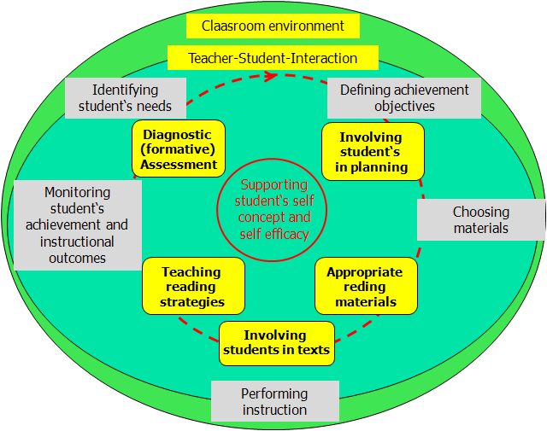

Instruction
Cycle (RIC)
Структура планирования урока (BaCuLit)

Slide 7
Прокомментируем...
Установление поддерживающего взаимодействия между учителем и учеником
Применение диагностической системы оценивания знаний
Привлечение учеников к планированию учебного процесса
Подбор привлекательного материала для чтения
Включение учеников в текст
Обучение когнитивной и метакогнитивной стратегиям чтения
Создание поощряющей атмосферы для чтения
Внешний круг: взаимодействие, Увлеченность, Метапознание
Средний круг:
Оценивание знаний, Словарь,
Стратегии чтения,
Тексты
В центре: поддержка познавательного процесса учеников через улучшение их читательских навыков

Slide 8
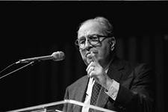




Бакалавриат
Студенты учатся в ситуации «образовательного разрыва»
(от ГОС к ФГОС), поэтому нужны курсы по:
критическому мышлению
стратегиальному чтению
study skills
..........
«...степень бакалавра являлась своего рода свидетельством инициации, пропуском в мир высшего образования. Бакалавры не считались учеными; так называли тех, кто научился учиться, овладев соответствующими навыками…» (М.Адлер)

Slide 9





Раздел «Чтение» в частнометодических курсах: новое в содержании...
НОВЫЕ РАЗДЕЛЫ
Чтение в информационном обществе
Читательская грамотность и ее составляющие
Новая модель детского/юношеского чтения
Чтение в курсе

Slide 10
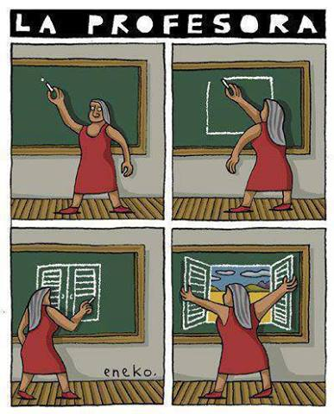
«Читателеведческие» курсы
Отвечают задачам нового профессионального стандарта
педагога:
В педвузах получают иное содержательное наполнение, чем в вузах культуры
Их изучение не замыкается в стенах аудитории: имеют выход в пространство «открытого образования»

Slide 11




Курсы для бакалавров: тематика
Методика обучения чтению разных групп учащихся (носителей языка, детей-билингвов; слабочитающих и дислексиков и т.д.),
Технологии создания читательской среды в школе
Современные практики чтения
«Лайфхаки» по детскому чтению
(в учебных планах МГПУ, МПГУ, ПГУ, РГПУ им. А.И. Герцена)

Slide 12
Направления подготовки: особенное и общее
каждый учитель – учитель чтения
учитель/тьютор в области обучения чтению и «новым» читательским практикам
педагог доп.образования
библиотекарь- педагог
Практическое освоение интерактивных форм работы с молодыми читателями
Подготовка к проведению учебных занятий на образовательных площадках партнеров

Slide 13
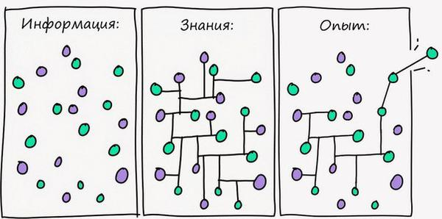
Особенности интерактивных читательских практик
Комплексный характер
Разнообразие деятельности («активности»)
Условия и место (библиотека, музей, фестиваль,) проведения имеют значение

Slide 14
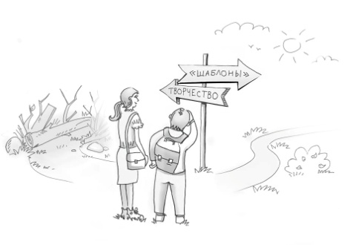
Магистратура как «точка входа» в образование
Миссия магистерских
программ по чтению в педвузах -
сохранение и развитие культуры чтения
через формирование нового имиджа чтения и профессиональное педагогическое сопровождение процессов приобщения к чтению в условиях современного общества

Slide 15
Зачем нужны магистратуры по чтению?
Работа
на «опережение» в преддверии введения профессионального стандарта педагога, который имеет рамочный характер
Читательская культура как одно из ключевых направлений реализации ФГОС
Развитие и сохранение русского языка и литературы как государственная задача

Slide 16
Курсы в магистратуре: тематика
История и теория чтения
Социология чтения
Чтение в кругу других рецептивных практик
Проектирование междисциплинарных программ по чтению
Диагностика и оценивание (читательской грамотности)....
(в учебных планах МГПУ, МПГУ, ПГУ,
РГПУ им. А.И.Герцена)

Slide 17
От теории к образовательному проекту
Итог обучения –
коллективный исследовательский проект, «Педагогика чтения: опыт семиотического решения» (коллективная монография);
образовательный проект (УМК «Книжный мост для города»)
учебно-методическое пособие (Технологии успешного обучения: чтение в предметных областях знания)
рук. Т.Г. Галактинова (РГПУ им.А.И.Герцена)

Slide 18

Курсы повышения квалификации
«распределенные» во времени: порционность, интерактивность, теория (преподаватель) + практика (участники), управляемая проектная деятельность обучающихся (МГПУ, РАЧ)
обучение не преподавателей-предметников, а «школьных команд»
совместные вместе с социальными партнерами (в том числе и на фестивалях, форумах, конференциях)
(МГПУ, РАЧ)

Slide 19
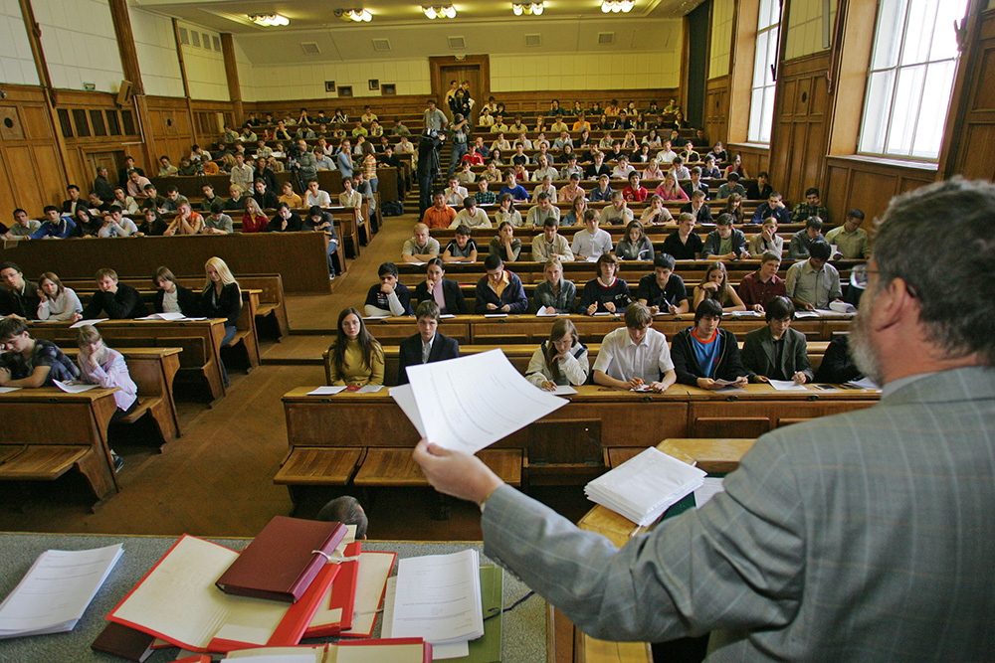

Условия достижения: преподаватель готов к ...
Проектированию курсов на основе «другой» методологии
Внедрению в учебный процесс интерактивных образовательных технологий
Созданию банка инновационных учебных заданий, в том числе кейсов

Slide 20

БЛАГОДАРЮ ЗА ВНИМАНИЕ!

